Slide 1
Hyvinvointisi tukena
Tampereen kaupunkikonsernin vakuutuskassa

Slide 2
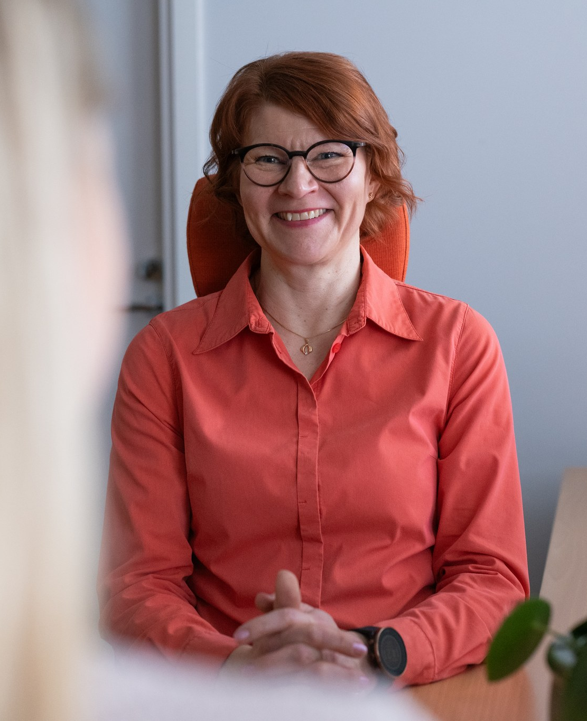
Hyvinvointisi tukena
Työsuhteesi etuna olet Tampereen kaupunkikonsernin vakuutuskassan jäsen. Tampereen kaupunkikonsernin vakuutuskassa on työpaikkakassa, joka tarjoaa jäsenilleen etuuksia ja palveluja sairauden varalle ja hyvinvoinnin tueksi.
Jokainen jäsen saa itse valita, mitä etua haluaa hyödyntää. Jäsenyys on erityinen yhteinen etumme.

Slide 3
Tukea jäsentemme arkeen
Sujuvat palvelut
Erityinen työsuhde-etu
Tarjoamme jäsenillemme etuuksia, joilla terveyden ja hyvinvoinnin palveluja korvataan joko kokonaisuudessaan tai osittain. Jo vuosisadan ajan olemme sitoutuneet sääntöjemme puitteissa korvaamaan jäsentemme kuluja aina kun se on mahdollista.
Vaikka maailma ympärillä muuttuu, me pysymme vahvasti sitoutuneina tukemaan sinua.
Kun huolehdit itsestäsi tai tarvitset sairaanhoitoa, korvaamme kulujasi sääntöjemme mukaisesti. Palvelemme yksilöllisesti ja joustavasti, sinulle sopivalla tavalla. Sähköiset palvelumme ovat käytettävissäsi 24/7. Meidät tavoitat tarvittaessa myös sähköpostilla, soittamalla tai piipahtamalla toimistollemme.
Lisäksi useat Kela-asiat hoituvat kauttamme helposti ja kätevästi.
Kassan jäsenyys on etu, jota kannattaa käyttää. Korvaamme kulujasi aina kun se on sääntöjen puitteissa mahdollista. Voit itse valita, mitä etuuksia haluat hyödyntää saadaksesi vastinetta jäsenmaksullesi. Voit myös vaikuttaa siihen, mitä etuuksia vakuutuskassa jäsenilleen tarjoaa.
Tampereen kaupunkikonsernin vakuutuskassa on hyvinvointisi tukena.

Slide 4
Olet vakuutuskassan jäsen, mikäli olet seuraavien työnantajien palvelussuhteessa. Työnantajasi perii jäsenmaksun suoraan palkastasi.
Tampereen kaupunki
Tampereen Energia Oy
Tampereen Energia Sähköverkko Oy
Tampereen Vera Oy
Tampere-talo oy
Talo Events
Tampereen Palvelukiinteistöt Oy
Tredu-Kiinteistöt Oy
Tampereen Tilapalvelut Oy
Tampereen Infra Oy
Tampereen Vesi Oy
Pirkanmaan Voimia Oy
Finnpark Oy
Finnpark Kiinteistö Management Oy
FinnPark Parkisto Oy
Finnpark Pysäköinti Oy
Moovy Oy
Tampereen Kaupunkiliikenne Oy
Tampereen kaupunkikonsernin vakuutuskassa
Tampereen kaupungin pormestari ja apulaispormestarit

Slide 5
Jäsenyys alkaa
heti ensimmäisestä työpäivästäsi alkaen, jos palvelussuhteesi on tehty vakituiseksi tai kerralla yli kuudeksi kuukaudeksi.
seitsemännen kalenterikuukauden alusta, jos palvelussuhteesi on tehty tasan kuudeksi kuukaudeksi tai alle kuuden kuukauden jaksoissa. Sopimusten välissä ei tällöin saa olla yli kolmen kalenteripäivän pituista katkoa.
työajan tulee olla vähintään 50 % alalla noudatettavasta säännöllisestä täydestä työajasta.
Oikeus lisäetuuksiin alkaa heti jäsenyyden ensimmäisestä päivästä. Jäsenmaksusi on 0,5 %. Työnantajasi perii jäsenmaksun. Vakuutuskassan jäsenenä saat uuden Kela-kortin, jonka takana on merkintä "työpaikkakassa 33009".
Palvelussuhteesi päättyessä tai työaikasi muuttuessa alle 50 prosenttiin, oikeus etuuksiin päättyy.
Tutustu lisää osoitteessa: tampereenvakuutuskassa.fi

Slide 6
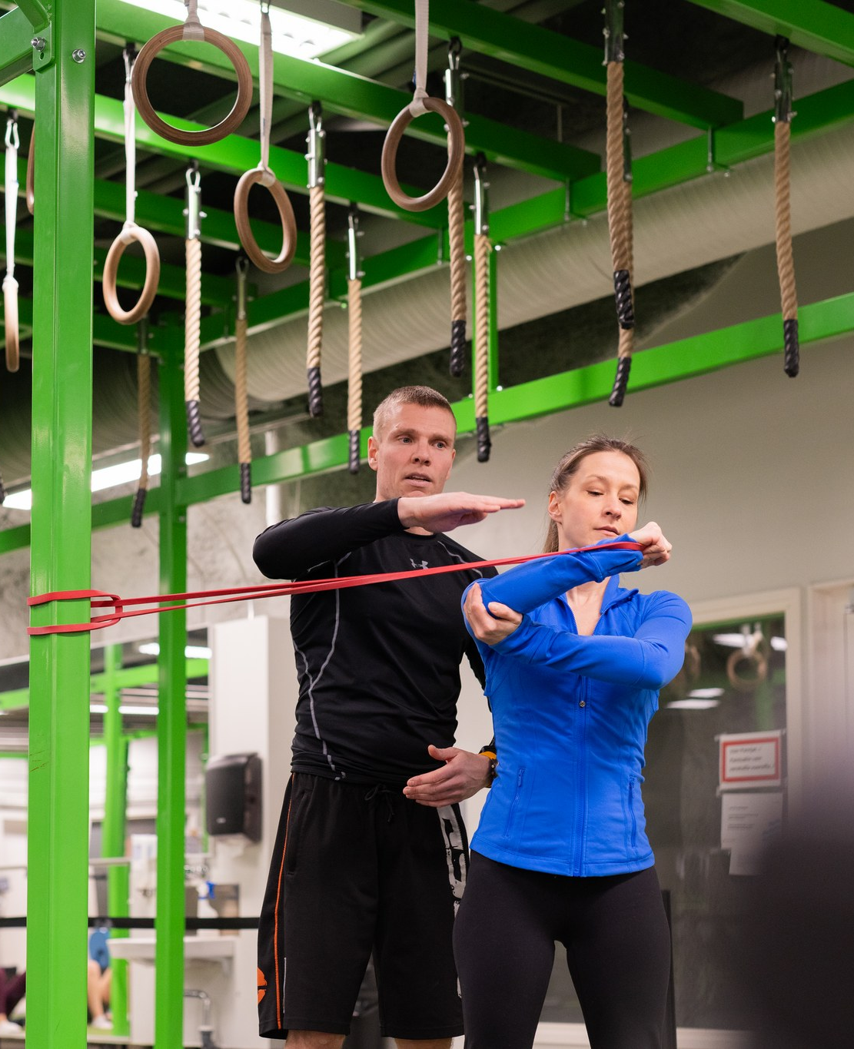
Etuudet
Tampereen kaupunkikonsernin vakuutuskassa tarjoaa etuuksia, joilla terveyden ja hyvinvoinnin palveluja korvataan joko kokonaisuudessaan tai osittain. Lisäksi yhteistyökumppaniyritykset tarjoavat alennuksia jäsenillemme.
Kokonaan korvataan:
julkisen sairaalan perimä hoitopäivä-, poliklinikka-, sarjahoito- ja päiväkirurgiamaksu
julkisen sairaalan B-lausunnosta perimä maksu
Tutustu lisää osoitteessa: tampereenvakuutuskassa.fi

Slide 7
Osittain korvattavat etuudet
Osittain korvattavat kustannukset korvaamme 50 prosenttisesti siten, että maksettava yhteismäärä voi olla enintään 600 euroa kalenterivuodessa.
Voit käyttää kalenterivuoden aikana yhtä tai useampaa etuutta. Palveluntuottajan tai ostopaikan voit valita vapaasti Suomesta.
Osittain korvattavat edut vuonna 2025:
Fysioterapia ja fysioterapeuttiset tutkimukset
Hampaiden ja suun hoito
Hieronta
Jalkahoito
Lymfaterapia
Ulkoiset tuki- ja liikuntaelinvaivoihin tarkoitetut sidokset ja tuet
Naprapatia, kiropraktiikka, osteopatia
Personal trainer
Psykologin vastaanottokäynti
Ravitsemusterapia
Rokote: influenssa-, hepatiitti-, pneumokokki-, punkki- eli puutiaisaivotulehdus- ja vyöruusurokote
Sarjakortit
Silmälasit, piilolinssit, näönkorjausleikkaus ja aurinkolasit
Unihäiriöiden hoito
Valohoito
Tutustu lisää osoitteessa: tampereenvakuutuskassa.fi

Slide 8
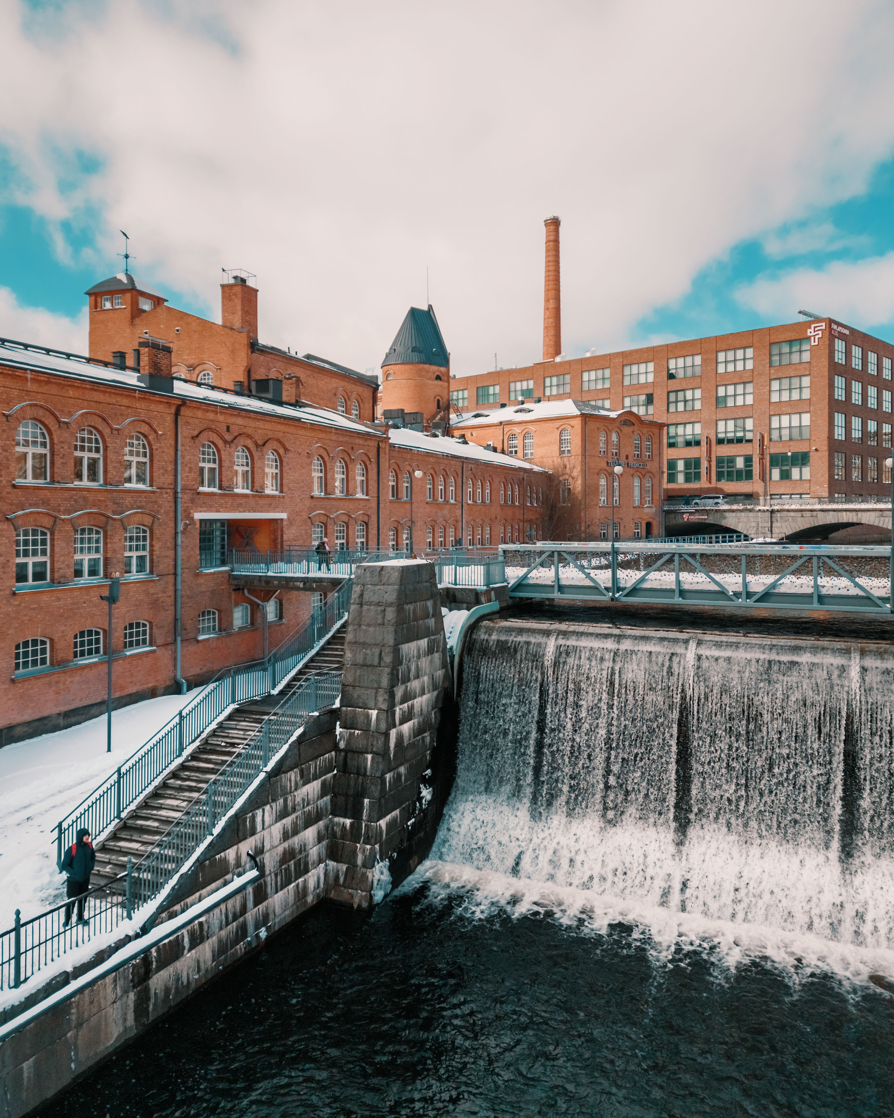
Käsittelemme myös jäsentemme Kelan sairaus- ja vanhempainpäivärahat, erityiskorvattavat lääkkeet sekä hammashoito-, matka- ja lääkärinpalkkio-hakemukset sairausvakuutuslain mukaisesti.
Osallistumalla voit vaikuttaa vakuutuskassamme etuisuuksiin ja tulevaisuuteen. Voit tehdä ehdotuksia sääntömuutoksiksi, olla mukana päättämässä säännöistä ja vaikuttaa hallituksemme kokoonpanoon. Kassankokouksessa jokaisella jäsenellämme on yksi ääni – myös sinulla.
Tervetuloa Tampereen kaupunkikonsernin vakuutuskassan toimintaan!
Tutustu lisää osoitteessa: tampereenvakuutuskassa.fi
Visit Tampere – Tampere Taivaalta

